Slide 1

Kuvan tulkitseminen
ÄI 1
SÄRMÄ kpl 6, s.25

Slide 2



Kuvan tulkitsemisen lähtökohtia
mittasuhteet (Mikä on isolla, mikä pienellä?)
värit (tummaa, vaaleaa, värikästä, harmaata)
väreihin liittyvät mielikuvat
Mieti hetki värejä:
Mitä liitetään mustaan väriin?
Entä valkoiseen? Punaiseen? Siniseen?
Vihreään?

Slide 3
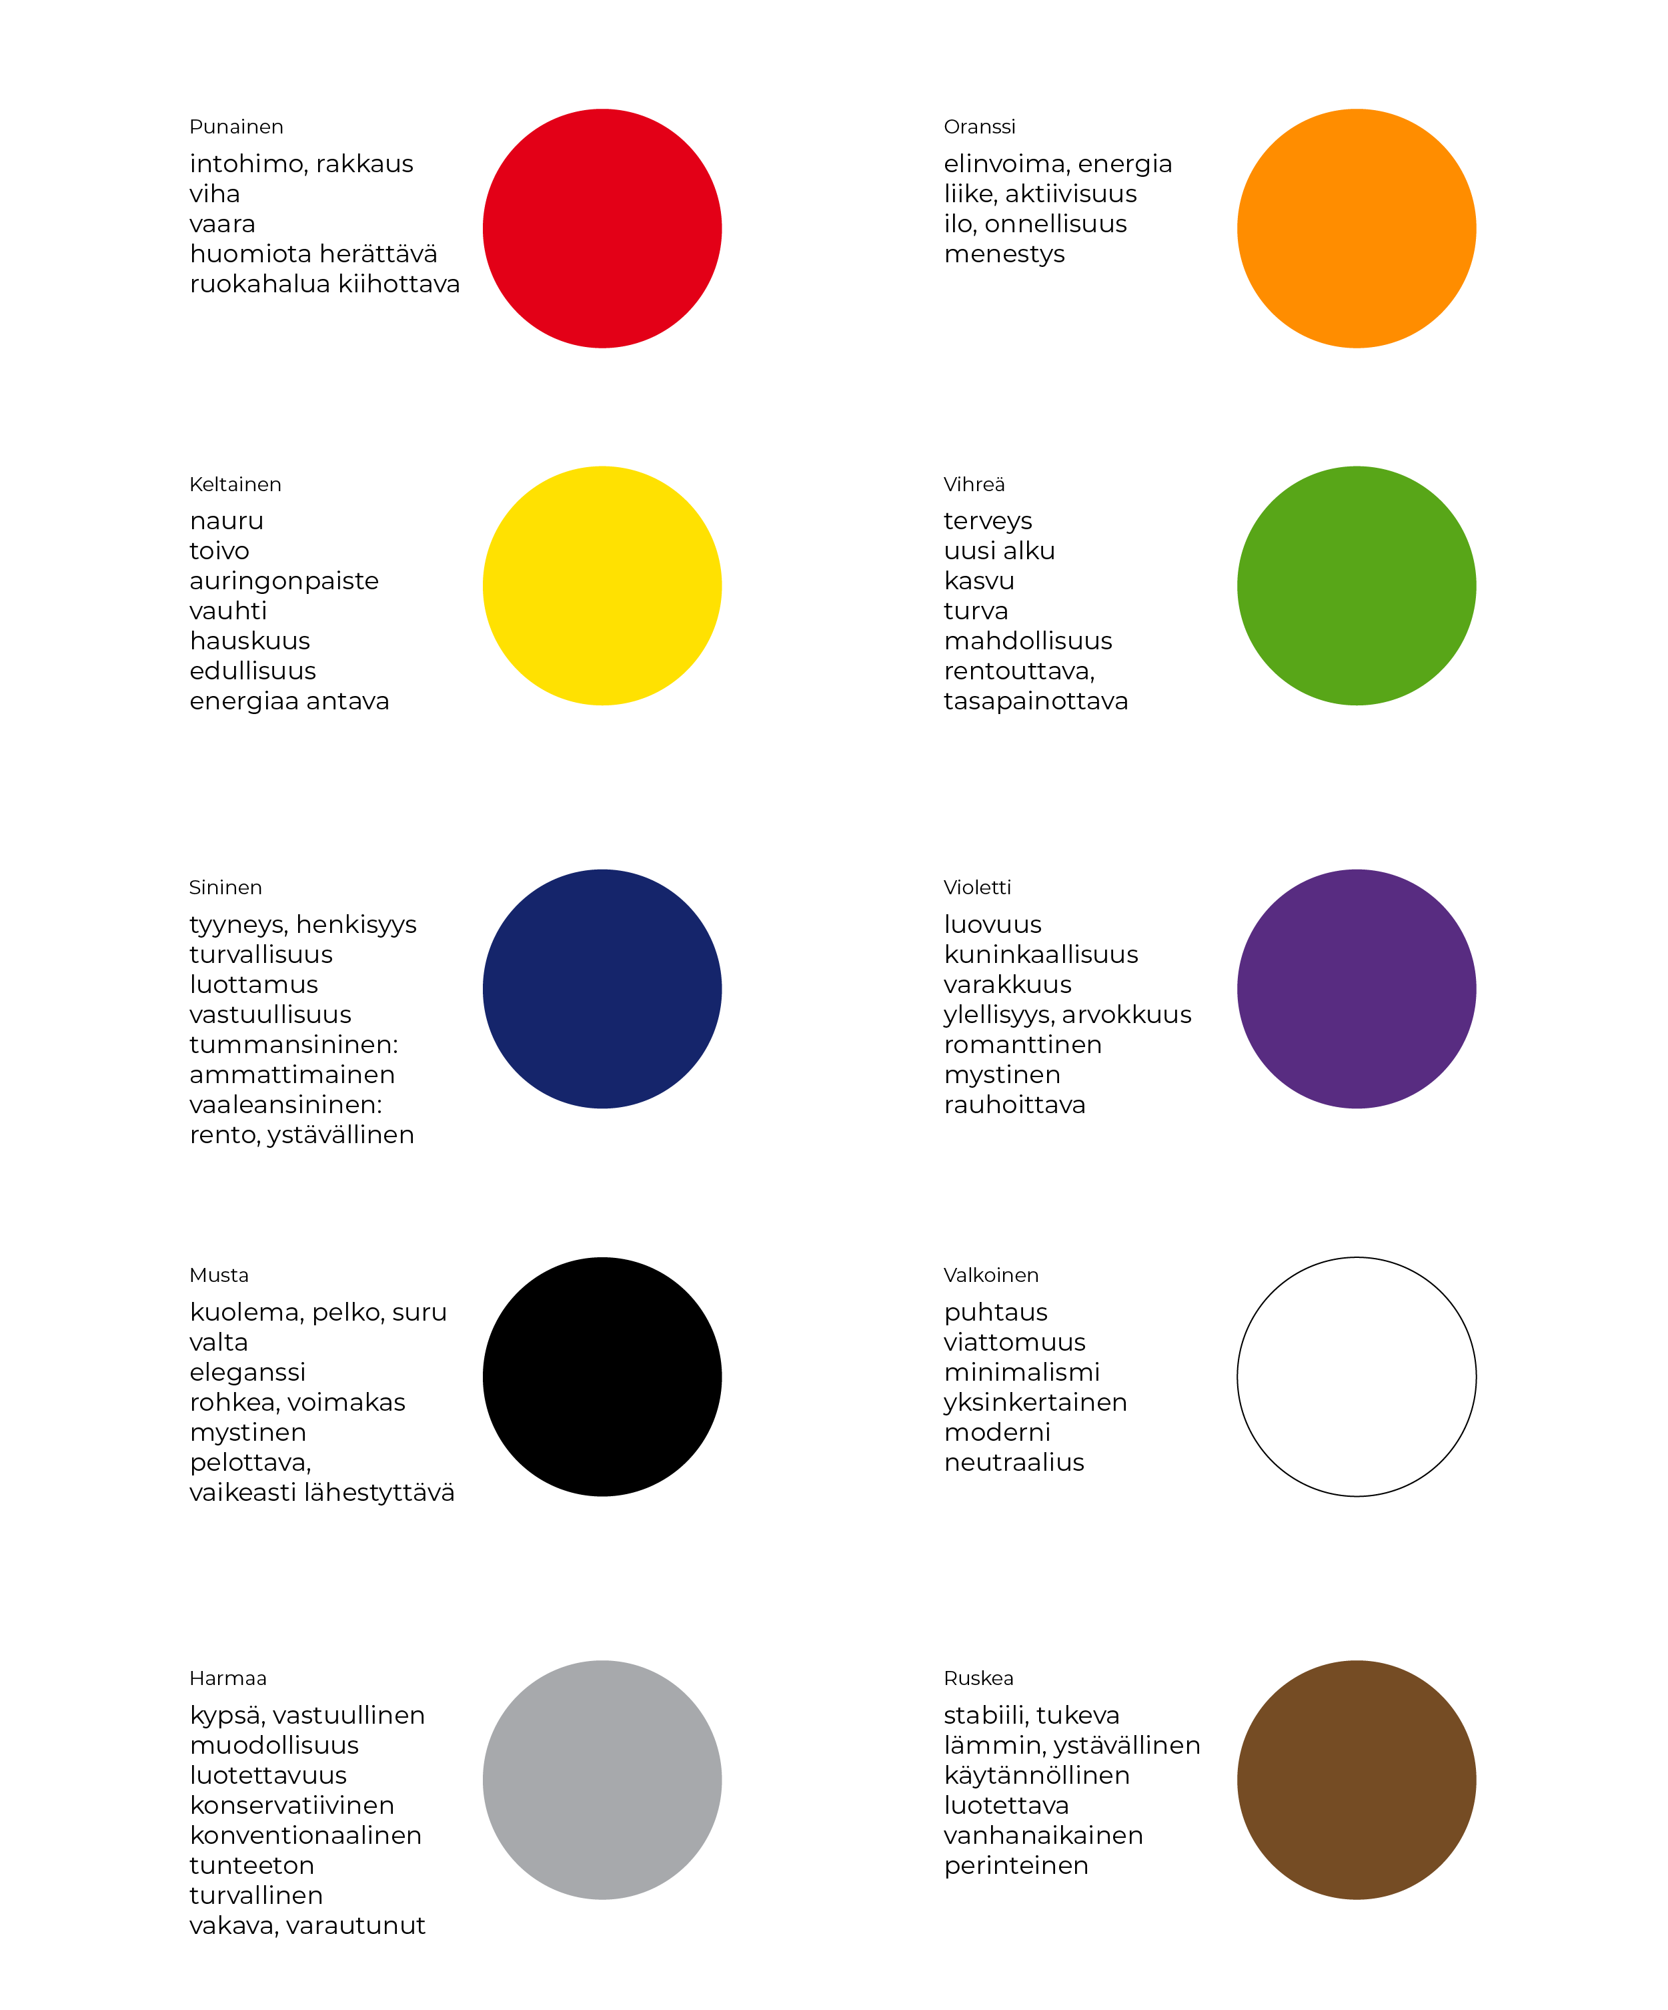

Slide 4
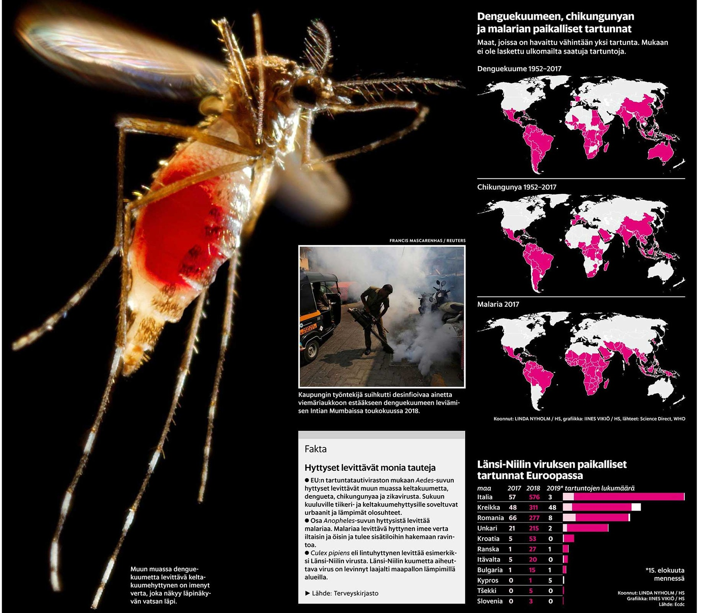
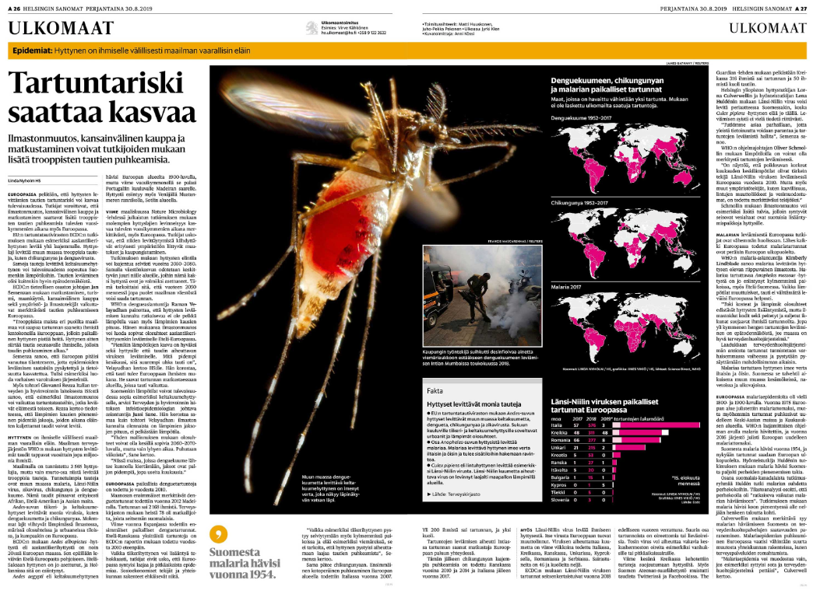
Kevät 2021 ”Analysoi tapoja, joilla tautien leviämiseen liittyvää uhkakuvaa luodaan ja lievennetään Tartuntariski saattaa kasvaa -artikkelissa.”
https://yle.fi/plus/abitreenit/2021/Kev%C3%A4t/2021-03-16_A_X_fi/attachments/index.html#1.A

Slide 5
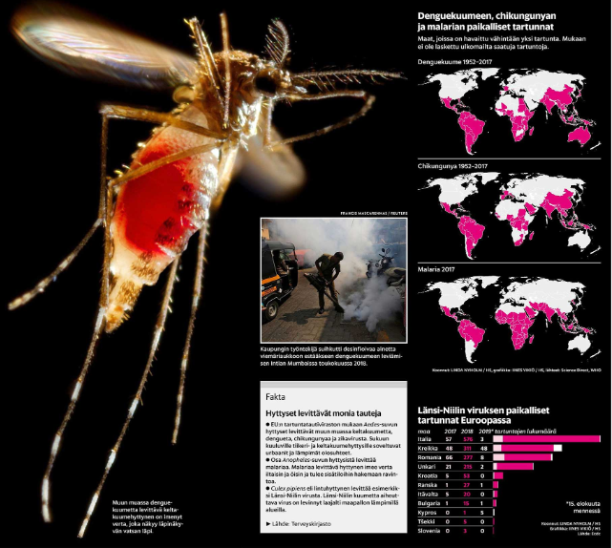
uhkakuvan luominen
voimakkaat kontrastit: mustapohjaisen kuvaelementin ja pääotsikon hallitsevuus; huomioväreinä punainen ja musta eli veren ja kuoleman värit
hyttysen pelottavuutta kärjistävä huomiokuva (ja yläreunan palkissa oleva otsikko)
pienen valokuvan miljöö kuin esimerkiksi sotareportaaseissa
(tilanteen vakavuutta korostavien tietojen kokoaminen faktalaatikkoon)
kartat ja pylväsdiagrammi tautien leviämisen laajuuden havainnollistajina; huomion kiinnittäminen
punaisella värillä vuoden 2018 tartuntahuippu Euroopassa

Slide 6
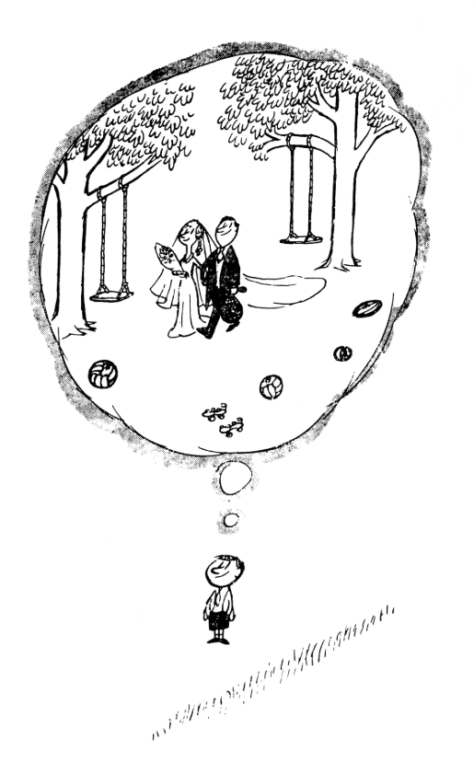
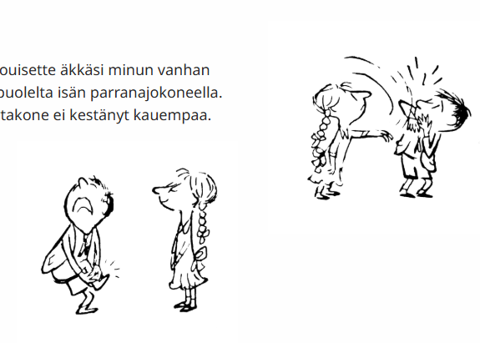
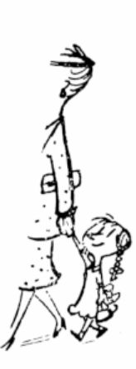

Kevät 2022 lukutaidon koe https://yle.fi/plus/abitreenit/2022/Kev%C3%A4t/2022-03-15_A_X_fi/attachments/index.html#4.A
Analysoi, miten ikään ja sukupuoleen liittyvät stereotypiat ilmenevät tekstissä. (18 p.)

Slide 7
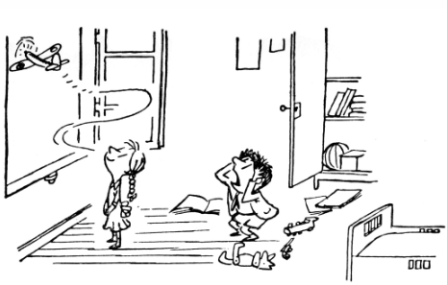
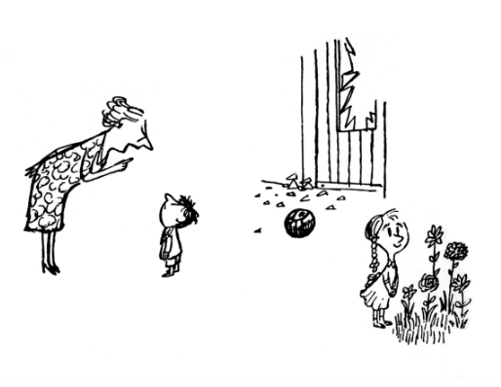
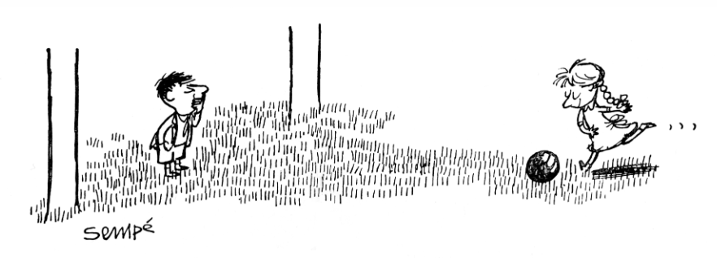

Slide 8
ikään ja sukupuoleen liittyviä stereotypioita
Kuvissa Louisettella on mekko ja letit, Nikellä housut.
Louisette hymyilee kuvissa, nuuhkii begonioita.
Kuvissa näkyy riitelyä.
ajatukset tulevasta

